Slide 1
Biztonságos, ellenőrzött weboldalról rendelek
Online bankkártyás fizetés esetén webkártyát használok
Előnyben részesítem az utánvéttel történő vásárlást
Átvételkor megnézem a csomag tartalmát
Veszprémi Rendőrkapitányság

Slide 2
Mindig biztonságos, ellenőrzött weboldalról rendeljen!
Online bankkártyás fizetés esetén lehetőleg használjon webkártyát!
Részesítse előnyben az utánvéttel történő fizetést!
Átvételkor ellenőrizze a csomag tartalmát!
Veszprémi Rendőrkapitányság

Slide 3
Online piactéren eladóként
Online piactéren/weboldalon vevőként
Eladóként pénzt mindig csak fogadunk, nem küldünk.
Vásárlás előtt mindig keressen rá a hirdetőre. Ellenőrizze a vevői visszajelzéseket, és az eladó profil oldalát!
A termék árát a bankszámlaszámunkra utaltatjuk! Ehhez a számlaszámon kívül csupán a nevünket kell megadnunk.
Legyen gyanús, ha korlátozottak az eladó által ajánlott szállítási, fizetési és kapcsolatfelvételi lehetőségek.
Ha nem tudja megoldani a személyes átvételt, lehetőleg utánvéttel, vagy webkártyával vásároljon.
Ahhoz, hogy a vevő pénzt utaljon, nem kell letöltenünk alkalmazást és a netbankunkba sem kell belépnünk.
Webkártya/internetkártyára csak annyi pénzt töltsön, amennyire az adott vásárláshoz szüksége van.
Soha ne adjon meg további bankszámla adatokat, felhasználóifiók-azonosítókat, jelszavakat e-mailben, sms-ben vagy telefonon érkező kérésre!
Átvételkor ellenőrizze a csomag tartalmát!
A vevő által erőltetett csomagküldő szolgáltatásról szóló sms-ben vagy e-mailben található linkre ne kattintson rá, mert az hamis, adathalász weboldalra irányítja Önt.
Biztonságos és Boldog Ünnepeket kíván a Veszprémi Rendőrkapitányság!

Slide 4
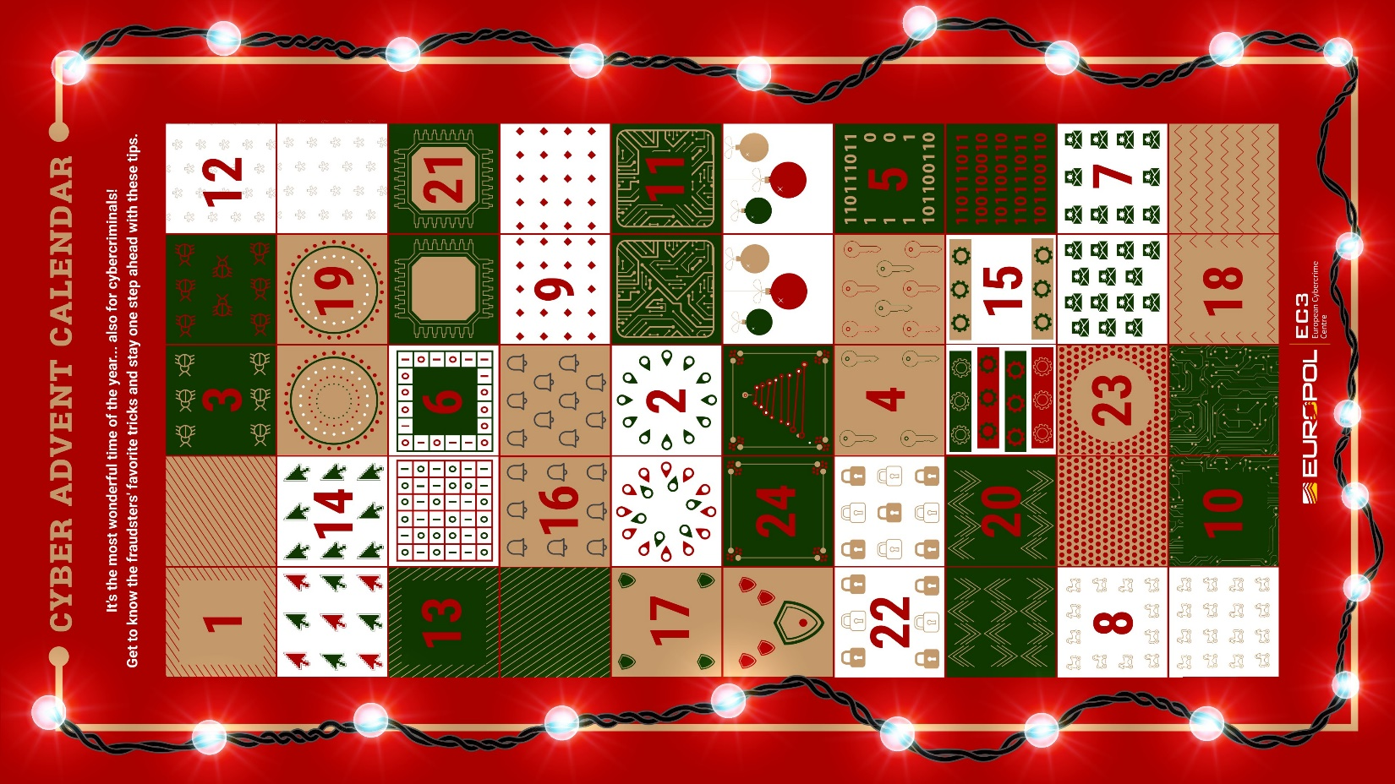
KIBERBIZTONSÁGI ADVENTI KALENDÁRIUM

Slide 5
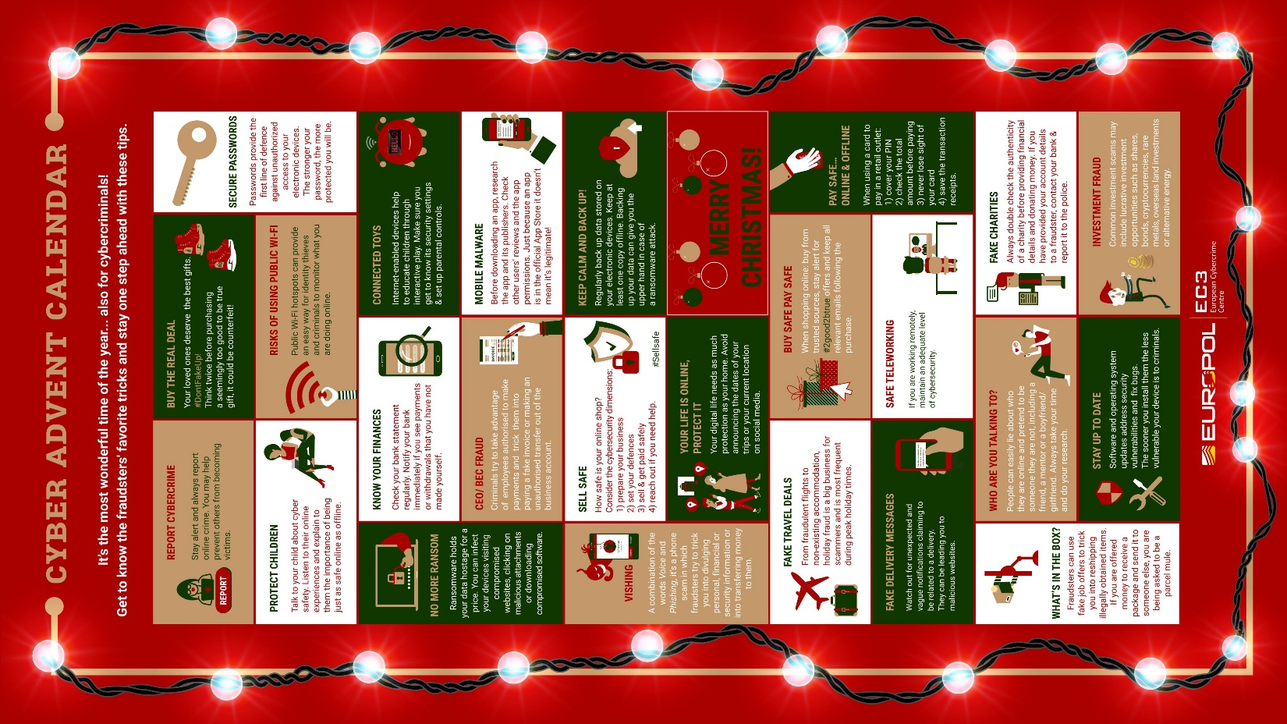
Fizessen biztonságosan online és offline
1) Amikor kártyával fizet, takarva gépelje be a PIN kódját!
2) Ellenőrizze a végösszeget mielőtt jóváhagyja a tranzakciót!
3) Sose tévessze szem elől a bankkártyáját!
4) Őrizze meg a bizonylatot.
A jelszó jelenti a védekezés első vonalát az illetéktelen behatolókkal szemben az online eszközökön. Minél erősebb a jelszó, annál erősebb ez a védelem.
Ál-adománygyűjtők
Mindig alaposan ellenőrizze a megbízhatóságát a jótékonysági szervezetnek, amelynek felajánlást szeretne utalni! Amennyiben csalóknak adta meg a banki adatait, illetve küldött adományt, értesítse bankját és a rendőrséget!
Befektetési csalás
Ezeknek a csalásoknak az elkövetői különböző haszonnal kecsegtető befektetési lehetőségekkel veszik rá az embereket pénzük átutalására. Az ajánlott befektetés lehet részvény, kötvény, kriptovaluta, ritka fémek, tengeren túli ingatlanvásárlás, vagy alternatív energia.
Biztonságos jelszó
Online játékok
Az internettel kapcsolatban lévő eszközök segítségével a gyerekek interaktívan játszhatnak. Ismerje meg ezek biztonsági beállításait és állítson be rajtuk szülői felügyeletet!
Rosszindulatú mobil alkalmazás
Mielőtt letölt egy alkalmazást, tájékozódjon az interneten az applikációról és a fejlesztőjéről, olvassa el a felhasználói visszajelzéseket! Az, hogy egy alkalmazás megtalálható a „play áruházban” nem jelenti automatikusan, hogy megbízható.
Őrizze meg higgadtságát használjon biztonsági mentést!
Az online eszközökön tárolt ideiglenes mentések mellett offline is tartson biztonsági mentést az adatairól! Így nem lesz kiszolgáltatva a csalóknak egy zsarolóvírus-támadás esetén.
KARÁCSONYT!
BOLDOG
Biztonságos vásárlás
Megbízható forrásból vásároljon és tartsa magát távol a „túl szép, hogy igaz legyen” ajánlatoktól. A tranzakcióval kapcsolatos kapott e-maileket, számlát őrizze meg.
Legyen óvatos a nyilvános wifihálózat használatával!
Kockázatot jelent a különböző oldalakra történő bejelentkezés, kifizetések indítása , személyes adatok megadása.
Válassza az igazit!
Szeretteink a legjobbat érdemlik. Legyen körültekintő a webáruház kiválasztásakor, nehogy a kurrens márka terméke helyett annak csupán silány utánzatát rendelje meg egy csaló honlapról!
Távmunka
Ha otthonról, vagy az irodától távolról dolgozik, kiemelt figyelmet fordítson a kiberbiztonságra.
KIBERBIZTONSÁGI ADVENTI KALENDÁRIUM
Az online élete védelemre szorul
Élete a digitális világban legalább annyi védelmet kíván, mint az otthona. Ne jelentse be elutazása időpontját és aktuális tartózkodási helyét a közösségi portálokon!
Legyen naprakész!
A szoftver és operációs rendszer frissítések árulkodnak azok
sebezhető pontjairól és orvosolják
a biztonsági problémákat. Minél hamarabb telepíti őket, annál
kevésbé lesz támadható a bűnözők által online eszközén keresztül.
Biztonságos online kereskedés
Kockázatos lehet (1) a könnyen tovább-
értékesíthető tucatáruk forgalmazása,
valamint a (2) bankkártyával fizető új
ügyfél részére történő értékesítés.
Csökkenthető a csalás veszélye, ha
(3) a fizetés fogadását megbízható pénzintézetre,
(4) az árú kézbesítését tapasztalt szállítócégre bízza.
Vezetői/üzleti e-mail címmel elkövetett csalás
A cég ügyintézőjét megtévesztéssel hamis számla kifizetésére, vagy a vállalkozás számlájáról való utalásra veszik rá.
Tudja, kivel beszélget?
Az online világban könnyedén kiadhatják magukat a csalók egy Ön számára
ismerős személynek. Mielőtt
még bizalmas információkat
osztana meg vele, ellenőrizze a
másik kilétét!
Legyen képben pénzügyeivel
Rendszeresen olvassa el a bankja által küldött üzeneteket. Azonnal értesítse arról a bankját, ha számláján szokatlan pénzmozgás történik.
Bejelentés
Amennyiben online csalást észlel, jelentse be, ezzel megelőzve, hogy mások is áldozattá váljanak.
A vakáció előkészületeinek veszélyei
Hamis repülőjegyek és nem létező szálláshelyek online értékesítése elsősorban az idegenforgalmi szezonban.
Védje meg gyermekét az online térben is!
Beszélgessenek arról, milyen alkalmazásokat használ, ott milyen tapasztalatokat szerzett! Magyarázza el neki, hogy az online biztonsága ugyanolyan fontos, mint az „offline”.
A zsarolóvírusok a számítógépen tárolt adatainkat tehetik hozzáférhetetlenné. Ennek feloldását váltságdíj fizetéséhez köthetik a bűnözők. Úgy fertőzheti meg eszközét, ha kockázatot jelentő tartalmakat, oldalakat böngészik, vagy fertőzött csatolmányt nyit meg.
Csomagküldő szolgálat nevében küldött hamis e-mail vagy SMS
Vigyázzon a hamis csomag kiszállítási üzenetekkel, amelyek egy rosszindulatú adathalász oldalra irányíthatják!
Mi van a
dobozban?
Állásajánlatnak álcázott hirdetésekkel Önt arra vehetik rá a csalók, hogy csomagokat fogadjon és küldjön tovább. Ezekben olyan termékek lehetnek, melyeket kicsalt banki adatok felhasználásával vásároltak a bűnözők.
A telefonon
jelentkező és
magát banki alkalmazottnak kiadó csaló különböző trükkökkel arra veheti rá a Önt, hogy szenzitív banki adatokat osszon meg vele, majd ezek birtokában számlájáról pénzt emelhet le.
Nincs több váltságdíj
VISHING

